Slide 1
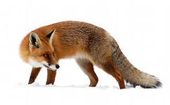
ЛИСА

Slide 2
Лиса – очень красивое животное. У неё мягкая и пушистая шёрстка, которая может быть от серо-желтого до огненно-рыжего цвета. Лапы черные, а грудка белая.

Slide 3
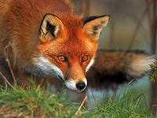
Хвост у лисы очень пушистый и красивый. Мордочка длинная и узкая. Она хорошо чувствует все запахи, и, нюхая следы, ищет зайца или мышь. И слух у лисы тоже отличный, она слышит то, что происходит во всем лесу.

Slide 4
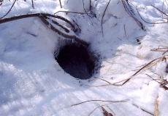
Живут лисы в норах, которые роют себе сами или занимают жилище других зверей. Изнутри они выстилают свои норки сухой травой, мхом и шерстью.

Slide 5
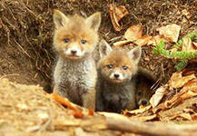
Семья у лис такая: папа — лис, мама — лиса, а дети — лисята. Лисята любят играть и резвиться, а когда подрастают, выходят вместе с родителями на охоту.

Slide 6
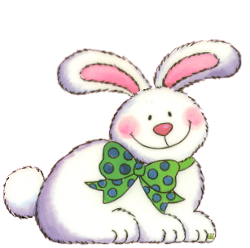
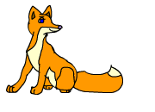
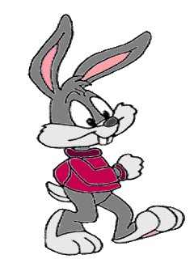
Лисы питаются мышами, кроликами, зайцами, после дождя выкапывают червяков.

Slide 7
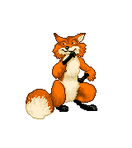
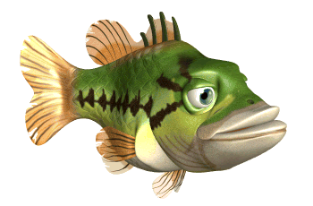
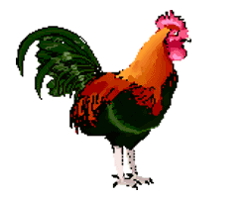
Еще лисы ловят в реке рыбу или раков. Любят полакомиться и птицей. Не боясь, лиса может забраться в курятник и украсть курочку или цыпленка.

Slide 8
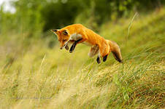
Из сказок ты уже знаешь, что лиса — очень хитрый зверь, она придумывает всякие уловки и хитрости, заметает свои следы пушистым хвостом и запутывает их так, что её трудно найти даже собакам.

Slide 11
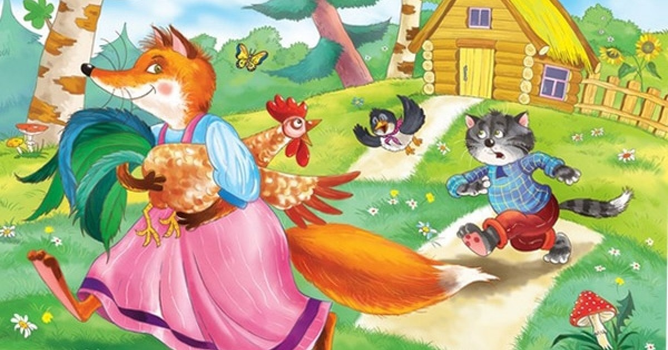

Slide 12
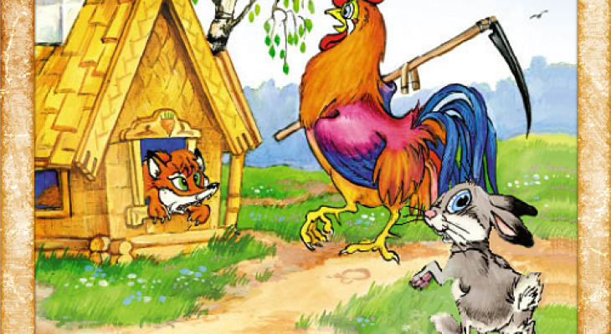

Slide 13
